Slide 1
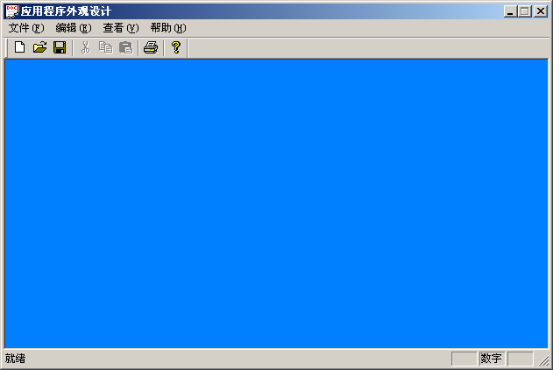
综合练习
设计一个应用程序界面，要求该界面使用用户自定义的图标，去掉最大化按钮，并设置程序标题为“应用程序外观设计”。其背景为蓝色，如下图所示。

